Slide 1
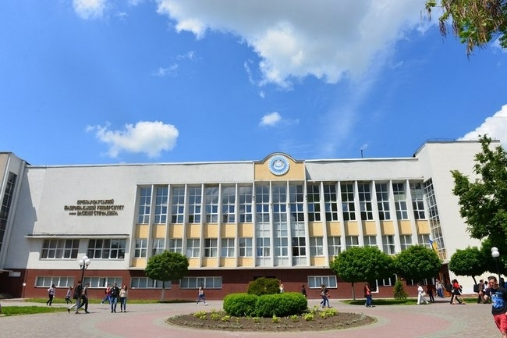
Історія ДВНЗ “Прикарпатський національний університет імені Василя стефаника”

Slide 2
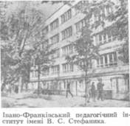
Входження Галичини до складу УРСР у вересні 1939 р. стало важливим кроком до об’єднання всіх українських земель в одній державі і дало можливість розбудови системи народної освіти.
органи місцевої влади порушили перед урядом УРСР питання про створення в обласному центрі — місті Станіславі (з 1962 року – місто Івано-Франківськ) учительського інституту. Вже в січні 1940 року розпочалася підготовка до його відкриття. 1 березня 1940 року відкрилися двері нового навчального закладу.

Slide 3
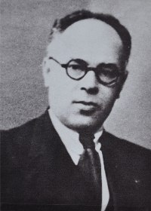
Перший директор учительського університету у Станіславові – Федір Іванович Плотницький

Slide 4
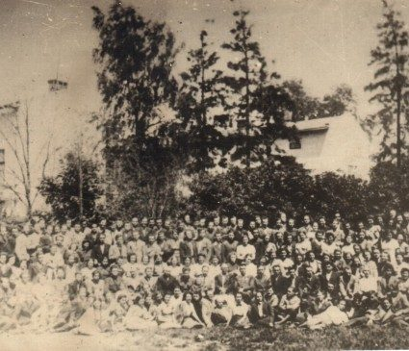
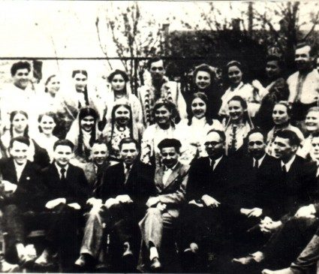
В Інституті було створено три факультети: історичний (декан Т. Великий), фізико-математичний (декан М.Король) та філологічний з двома відділеннями — української мови і літератури та російської мови і літератури (декан М. Шмулензон).

Slide 5
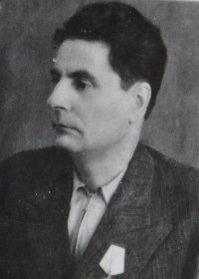
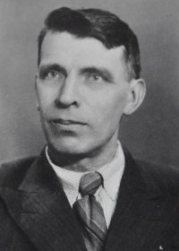
У роки німецько-фашистської окупації Станіславський учительський інститут був закритий.
Перший післявоєнний навчальний рік розпочався 1 листопада 1940 року в приміщенні на вулиці Шевченка, 30. Водночас тривала відбудова головного корпусу на вулиці Шевченка, 57. Багато зробив для відновлення діяльності інституту виконуючий обов’язки директора Інституту, довоєнний декан фізико-математичного факультету М.Король. Директором навчального закладу в 1946-1949 рр. був Т. Божко

Slide 6
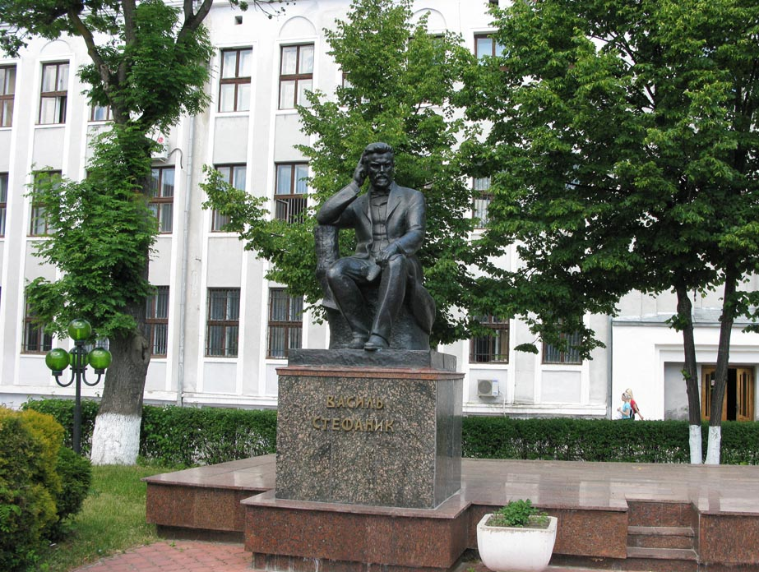
4 серпня 1950 року Станіславський учительський інститут було реорганізовано в педагогічний.
Пам’ятною датою в історії Івано-Франківського педагогічного інституту стало 5 січня 1971 року – Інституту було присвоєно ім’я видатного українського письменника
Василя Стефаника.

Slide 7
6 серпня 1992 р. Перший Президент України Леонід Кравчук підписав Указ про створення на базі Івано-Франківського державного педагогічного інституту Прикарпатського університету імені Василя Стефаника.

Slide 8
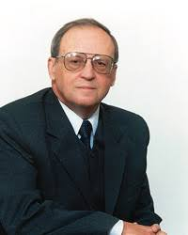
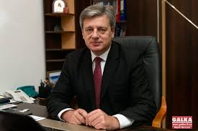
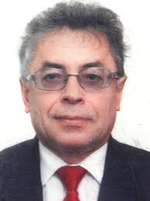
Ректорами Прикарпатського університету в часи незалежності були:
Кононенко Віталій Іванович (1986-2005)
Остафійчук Богдан Костянтинович (2005-2012)
Цепенда Ігор Євгенович (2012 – по теперішній час)

Slide 9
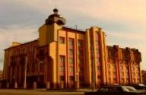



На сьогоднішній день університет налічує 4 інститути: Інститут післядипломної освіти та довузівської підготовки, Коломийський навчально-науковий інститут, Навчально-науковий інститут мистецтв, Навчально-науковий юридичний інститут.

Slide 10




9 Факультетів: факультет фізичного виховання та спорту, факультет природничих наук, факультет історії, політології і міжнародних відносин, фізико-технічний факультет, факультет філології, факультет математики та інформатики, факультет туризму, філософський факультет, факультет іноземних мов, економічний факультет та педагогічний факультет.

